Slide 1
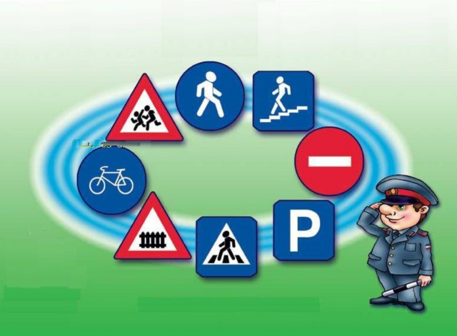
«Обучение дошкольников правилам дорожного движения, посредством дидактической игры».
Подготовила:
Воспитатель МБДОУ детского сада общеразвивающего вида «Родничок» с. Верхопенье Василенко Н. М.

Slide 2
УСЛОВИЯ ВОЗНИКНОВЕНИЯ И СТАНОВЛЕНИЯ ОПЫТА
МБДОУ детский сад общеразвивающего вида «Родничок» расположен в центре села, что позволяет активно сотрудничать с Верхопенским ДК, МОУ Верхопенская средняя школа, Верхопенской сельской библиотекой. Расположенная в центре села на перекрестке пешеходная «зебра», знаки дорожного движения, «лежащие полицейские»;автодорожная трасса способствуют формированию у дошкольников основ безопасного поведения на дорогах, улицах села.
Обучение детей безопасному поведению на улицах и дорогах, профилактика детского дорожно-транспортного травматизма - неотъемлемая часть и естественный компонент воспитательно-образовательного процесса дошкольных образовательных учреждений области.
Создана предметно-развивающая среда, которая позволяет осуществлять педагогический процесс в соответствии с возрастом воспитанников, учетом их индивидуальных особенностей и содержанием общеобразовательной программы.

Slide 3
Большое внимание уделяем ознакомлению детей с правилами дорожного движения и поведения на улице ,посредством дидактической игры. В 2009-2010 учебном году была проведена входящая диагностика знаний дошкольниками правил дорожного движения:высокий-20%,средний-50%,низкий-30%.

Slide 4
Актуальность опыта
Актуальность обучения дошкольников основам безопасности жизнедеятельности на дорогах в наше время не вызывает сомнений. Эта проблема связана с тем, что у детей данного возраста отсутствует та защитная психологическая реакция на дорожную обстановку, которая свойственна взрослым. Их жажда знаний, желание постоянно открывать что- то новое, часто ставит ребенка перед реальными опасностями на дорогах. Поэтому появилась необходимость, через дидактические игры, изучать с детьми правила дорожного движения, формировать у них навык осознанного безопасного поведения на дорогах.

Slide 5
Длительность работы над опытом
1 этап (подготовительный) - 2009- 2010 учебный год. На этом этапе возникла идея опыта, были выявлены проблемы, проведена входящая диагностика определены цели, поставлены задачи.
2 этап (практический) 2010- 2011 учебный год. На этом этапе происходило становление опыта, решались поставленные задачи.
3 этап (заключительный)2011 – 2012 учебный год.
Итоговая диагностика, обобщение распространение опыта.

Slide 6
Диапазон опыта
Комплексный
подход
Знакомство детей с
правильным
поведением
на дороге
Организация дидактических игр
и специальной
практической
Н О Д
Организация
дидактических игр
со стороны
педагога
Система работы
с семьей

Slide 7
Теоретическая база опыта
Отечественные ученые А. С. Вернадский, психологи Козловская Е.А, зарубежные ученые, А. Адлер внесли большой вклад в решение научной проблемы выживания, самосохранения и безопасности человека. На их работы опирается современная педагогика.
Вопросы безопасности детей, связанные с движением на дорогах отражены в программе: «От рождения до школы» под. ред. Н. Е. Вераксы.
Цель данной программы –формирование навыков безопасного поведения на дорогах., посредством дидактической игры.
Для ее достижения необходимо решить следующие задачи:
- создать условия для сознательного изучения детьми правил дорожного движения;
. = сформировать у детей соответствующие знания, умения и навыки к успешному овладению азбукой дорожного движения , через дидактическую игру
= воспитывать в детях грамотных пешеходов.
.

Slide 8
Технология опыта
Цель опыта: создание условий для формирования у дошкольников устойчивых навыков безопасного поведения на улицах и дорогах через дидактическую игру.
Задачи:
1. Создание условий для обучения детей правилам безопасного поведения на дороге.
2. Формирование у дошкольников устойчивых навыков соблюдения и выполнения правил дорожного движения, через дидактическую игру.
3. Отслеживание уровня знаний и умений в начале и конце учебного года.
4. Использование дидактических игр(направленных на обучение правил дорожного движения.
5. Формирование у родителей устойчивого интереса к безопасности детей как участников дорожного движения, привлечение взрослых к совместной деятельности с детьми.
6. Повышение компетентности педагогов в работе с детьми по проблеме.
7. Использование возможностей ДОУ и материально-технического потенциала для обучения и воспитания грамотных участников дорожного движения.

Slide 9
Направления работы
педагог и дети
педагог и родители
социальное окружение
Обобщение опыта среди коллег

Slide 10
Взаимодействие с педагогами
Формы
работы
с педагогами
Открытая
Н О Д
Круглые
столы
Семинары
Мастер = класс
консультации

Slide 11
Взаимодействие педагога с родителями
Формы
работы
с
родителями
Консуль
тации
Родит.
собрания
Анкетиро
вание
Участие в
выставках,
конкурсах
Совместные
открытые
мероприятия
Круглые
столы
Беседы

Slide 12
Взаимодействие МБДОУ детского сада «Родничок» с МБОУ Верхопенской средней школой
В план совместных мероприятий входят экскурсии в кабинет автодело, к инспектору по вождению.
Участие в совместных праздниках:.

Slide 13
СИСТЕМА РАБОТЫ
Методы
работы
убеждение
пример
поощрение
упражнение
внушение
Формы
работы
НОД
Сюжетно-
ролевые и
дидак.
игры
Чтение
худож.
литературы
Целевые
прогулки
и
экскурсии
Праздники
Создание
атрибутов
к играм
Встречи с
сотрудни
ками
ГИБДД

Slide 14
Дидактические игры
Дидактические
игры
от простые игр
к сложные
Ребусы
головоломки
От готового материала в играх
К самостоятельному
Изготовлению
атрибутов
От индивидуального
участия
К коллективноиу
Участию в
играх

Slide 15
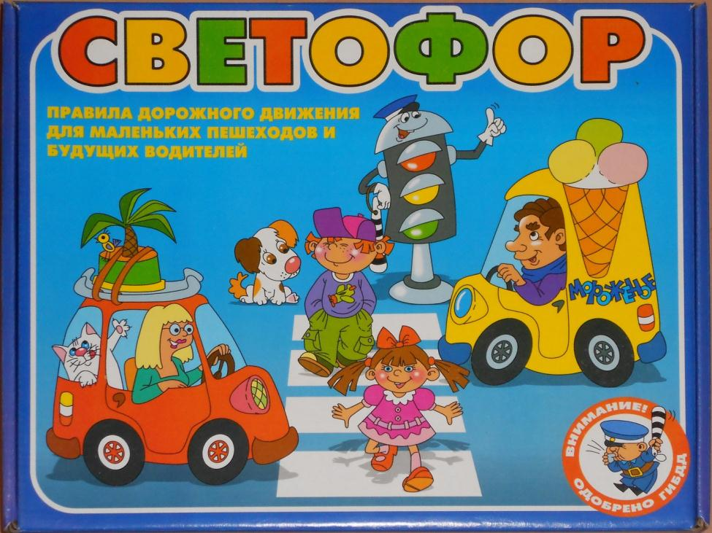
Содержание работы с детьми (младший возраст)
Дидактическая игра«Светофор» Правила дорожного движения для маленьких пешеходов Цель: Познакомить с двухцветным светофором; с красным и зеленым цветом; научить всегда соблюдать правила дорожного движения; развивать внимание..

Slide 16
Содержание работы с детьми (средний возраст)
Дидактическая игра «Опасно- неопасно» Цель : Познакомить детей с правильным (безопасным) и неправильным (опасным) поведением на улице во все сезоны года. Обучить детей безопасному поведению, на детской площадке двора и у дороги.
Материал: 8 больших карточек с сюжетами правильного (безопасного) поведения героев и тремя пустыми «окошечками» для подставления карточек с их неправильным (опасным) поведением. 24 маленькие карточки, изображающие опасное поведение героев.

Slide 17
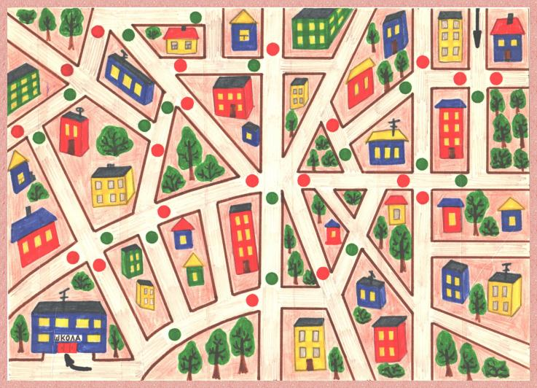
Содержание работы с детьми (старший возраст)
Дидактическая игра«По дороге в школу»
Цель: учить детей находить безопасную дорогу до школы, используя сигналы светофоров и не нарушая правило: идти можно только на зеленый свет. развивать внимание, логичеакое мышление.
Материал: нарисованный на листе лабиринт из улиц, на которых расположены светофоры.

Slide 18
Практический опыт МБДОУ «Родничок»
В детском саду накоплен опыт работы по правилам дорожного движения, опыт воспитателя Воронковой Н.В. обобщен на муниципальном уровне.
2009г=грамота за участие в рамках смотра = конкурса «Зеленый огонек».

Slide 19
Результативность
.
В результате систематической работы по обучению правилам дорожного движения, посредством дидактической игры были достигнуты значительные успехи.
2011-2012
Высокий-60%
Средний-30%
Низкий-10%

